Slide 1
MINISIPPHONE
Kelompok 5

Slide 2
Pengertian minisipphone
VoIP server adalah sebuah server yang digunakan untuk mengelola dan mengoordinasikan komunikasi suara atau video menggunakan teknologi VoIP. Ini adalah pusat dari sistem VoIP yang mengatur proses pengiriman dan penerimaan data suara antara pengguna yang berkomunikasi melalui jaringan internet.

Slide 3
Tujuan dari VOIP
Tujuan utama dari Voice over Internet Protocol (VoIP) adalah untuk menyediakan alternatif yang lebih murah, lebih fleksibel, dan lebih canggih daripada layanan telepon konvensional.

Slide 4
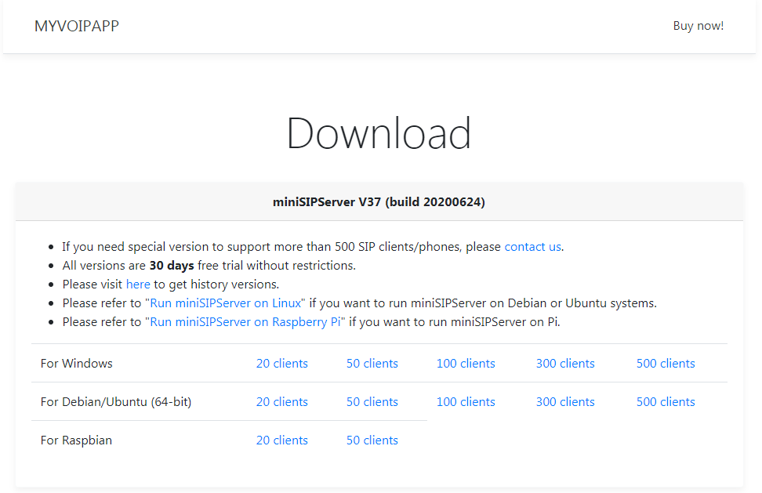
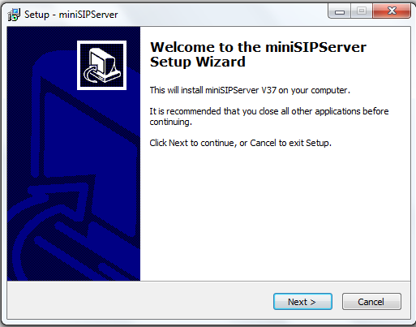
Langkah-langkah Pengerjaan
1. Men-download minisipphone & minisipserver
2. Instalasi minisipphone & minisipserver

Slide 5
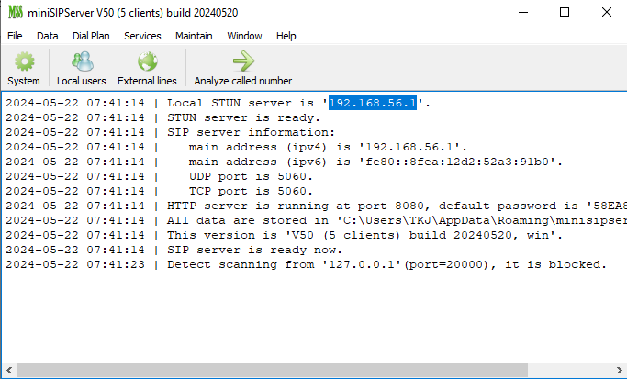
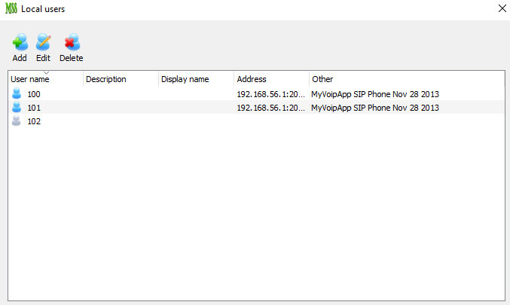
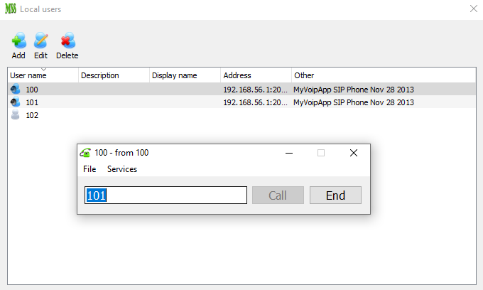
3. Buka minisipserver dan minisipphone
4. Daftarkan client pada server
5. Lalu bisa saling menelpon

Slide 6
Thank you!

